Slide 1
2층 복도 기획
작성자 : 김기석

Slide 2
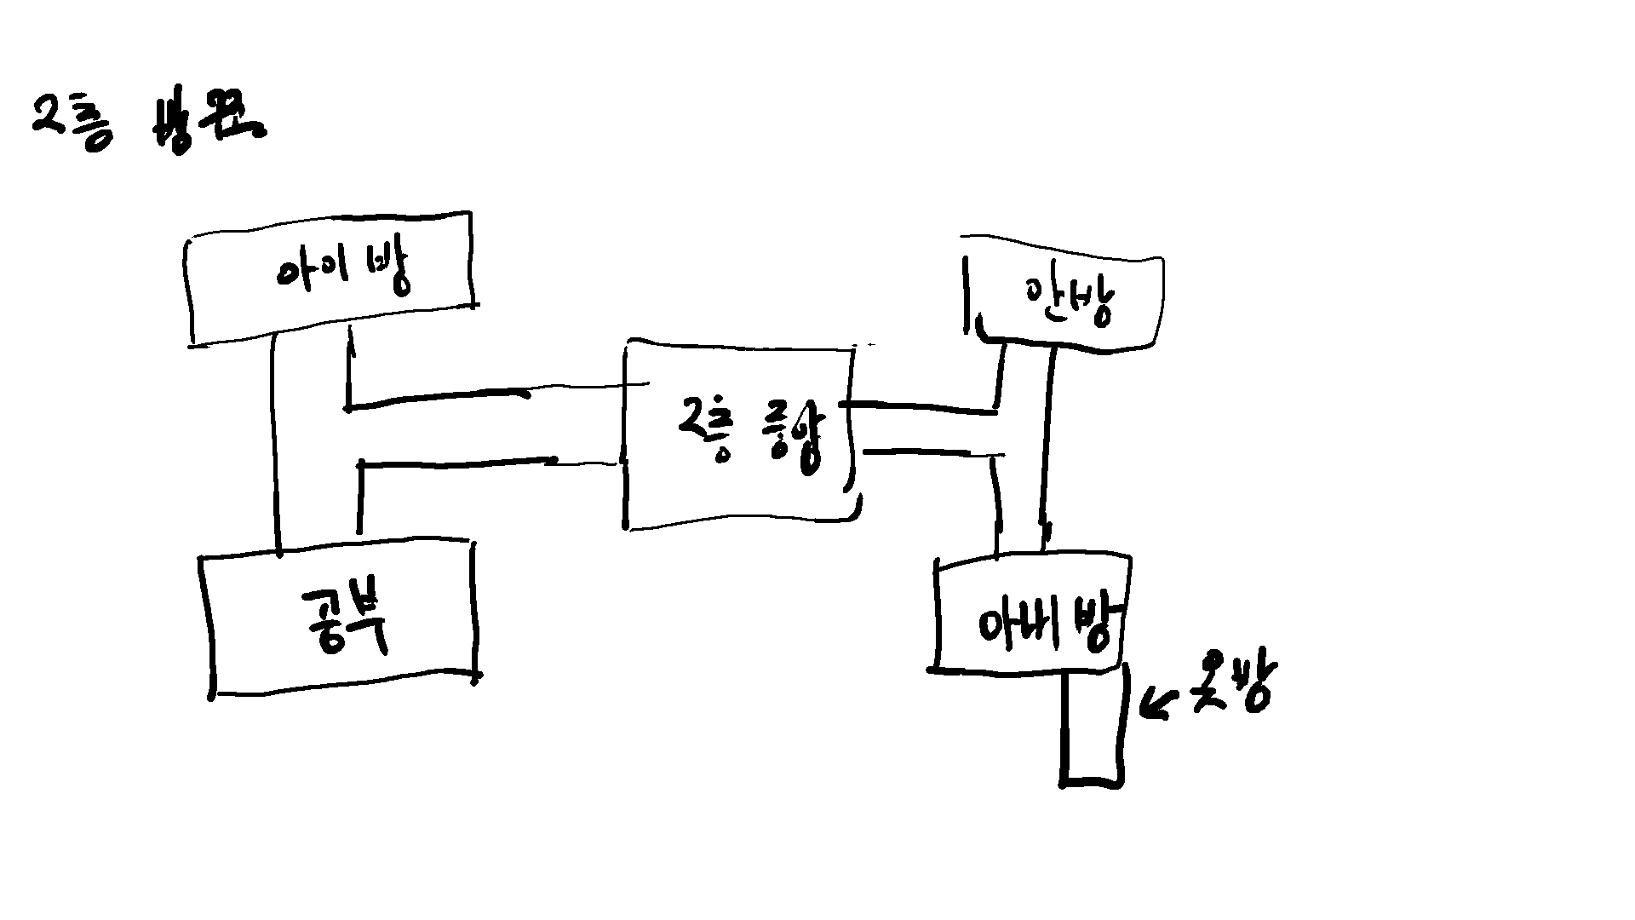
2층 방 구조
동선
공부방
아이 방
아내 방 + 옷 방
안방

Slide 3
2층 방 구조
필요 씬
오른쪽 복도 + 오른쪽 복도 돌아오는 방향
왼쪽 복도 + 왼쪽 복도 돌아오는 방향
2층 중항 홀
모든 방 씬 + 옷 방 씬은 따로
-> 방의 입구 씬

Slide 4
2층 방 컨셉
1층의 컨셉은 저택 주인의 개인적인 공간이긴 했지만 조금 더 손님을 받고 일을 하거나 하는 공간임
하지만 2층은 조금 더 개인적인 공간으로 기독교 집인 만큼 2층 중앙 홀에 거대한 십자가가 있거나 예수 동상이 있는 것과 같이 나왔으면 함

Slide 5
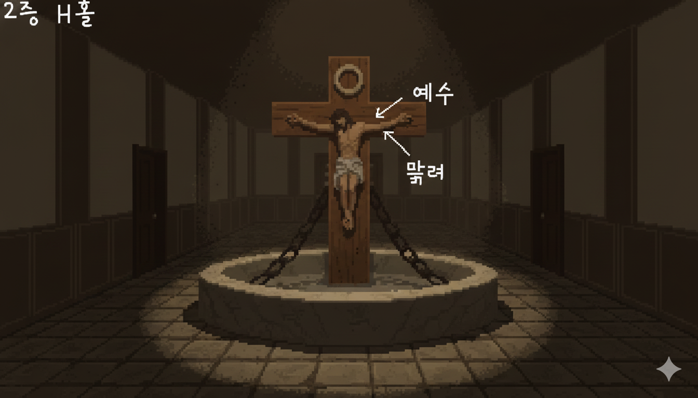
2층 메인 홀 컨셉
하지만 2층은 조금 더 개인적인 공간으로 기독교 집인 만큼 2층 중앙 홀에 거대한 십자가가 있거나 예수 동상이 있는 것과 같이 나왔으면 함
[2층 컨셉 이미지]
수정사항
- 오른쪽과 왼쪽에 복도가 있기 때문에 뻥 뚫리게 만들었음 함
-> 복도로 가는 통로가 있으므로 그걸 더
만들었음 함(예수 상 뒤의 배경은 벽)

Slide 6
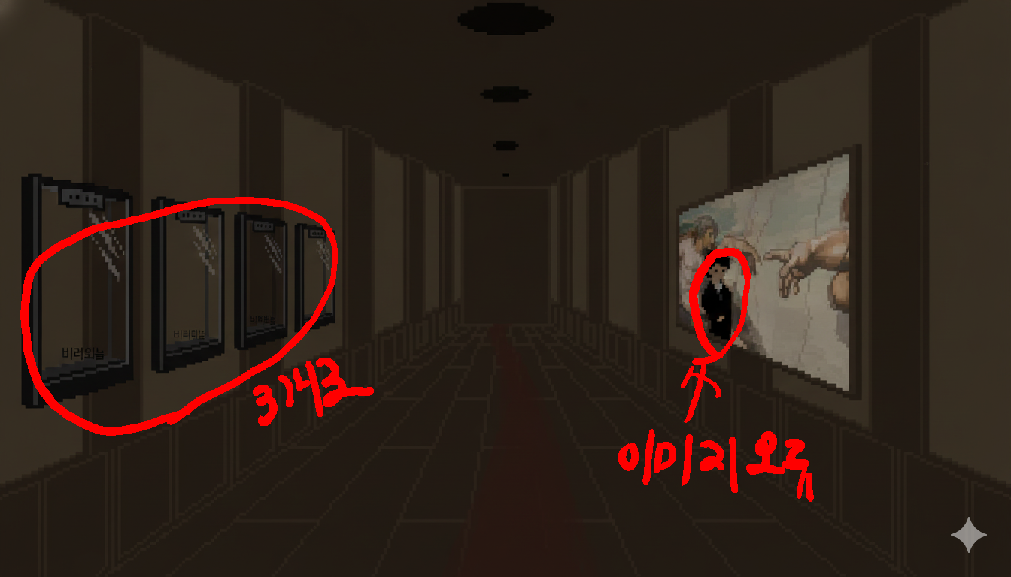
2층 왼쪽 복도 컨셉
[2층 컨셉 이미지]
수정사항
- 오른쪽의 천지 창조는 그대로 하지만 ai오류로
그대로 있는 원래 액자의 그림 삭제
- 왼쪽의 진열장을 3개로 만들기
-전부 레이어 때서 따로 만들기 (에셋으로 만들 것 임)
-현재 천지 창조의 손이 너무 크므로 리터칭
-오른쪽 아래 제미나이 마크 삭제
- 돌아오는 방향 만들기
-엑자 붉은색 박스 위치로 밀기

Slide 7
2층 왼쪽 복도 컨셉
[2층 컨셉 이미지]
- 기능 추가
진열장 하나하나마다 버튼 넣어서 패널 띄우기
-진열장 눌렀을 때 패널 백그라운드 이미지는 다음 페이지 참고
2. 천지 창조에 대사 넣을 예정이므로 클릭처리
3. 중앙 홀로 돌아가는 백스페이스

Slide 8
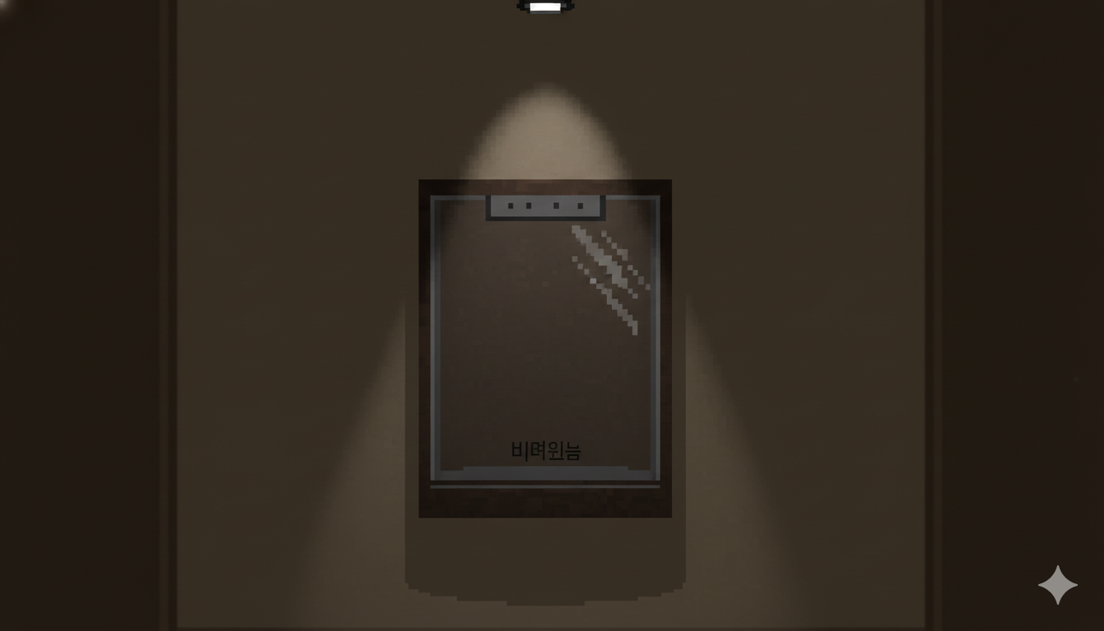
2층 왼쪽 이미지 복도 컨셉
[진열장 눌렀을 때 컨셉 이미지]
수정사항
-조금 더 클로즈 업 해서 진열장 안의 내용물이 조금 더 잘 보이도
도록
- 오른쪽 아래 제미나이 마크 제거

Slide 9
2층 왼쪽 이미지 복도 컨셉
[진열장 눌렀을 때 컨셉 이미지]
기능 추가
진열장 눌렀을 때 대사 나오도록 할 것이기 때문에 클릭처리 버튼으로 콜리전 or 클릭 처리
패널을 끄는 백스페이스

Slide 10
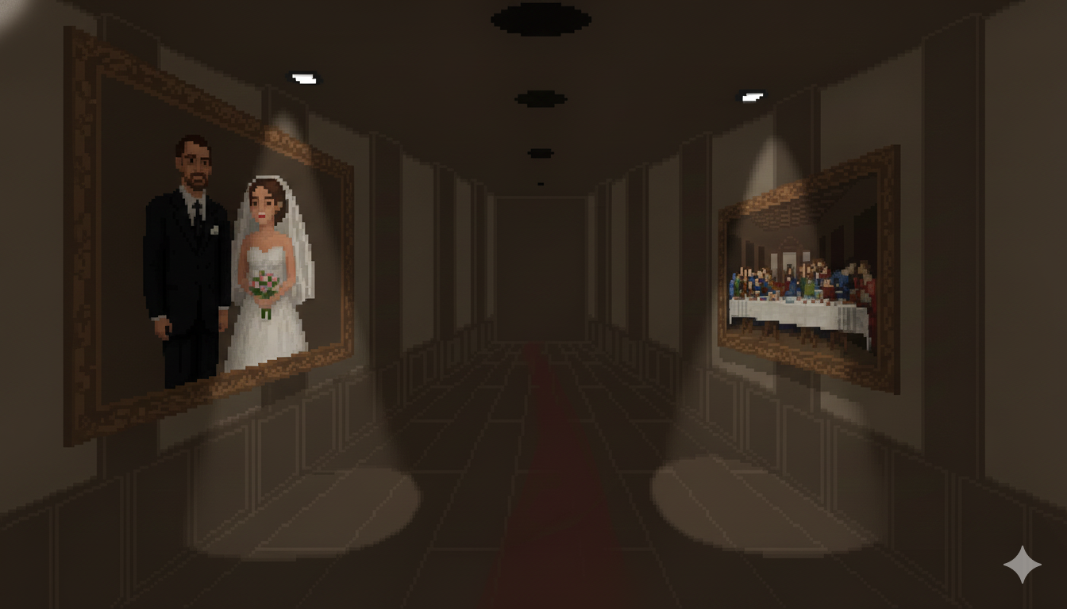
2층 오른쪽 이미지 복도 컨셉
[2층 오른쪽 복도 컨셉 이미지]
수정사항
-그림 위의 조명 효과 제거
-최후의 만찬 엑자가 너무 가까이 있는 것 같으니 조금 더 멀리 있는 것 처럼 보이게 (빨간색 사각형까지)
-가족 사진 액자 리터칭
-오른쪽 아래 제미나이 마크 제거
-돌아오는 방향 만들기

Slide 11
2층 오른쪽 이미지 복도 컨셉
[진열장 눌렀을 때 컨셉 이미지]
기능추가
-엑자 전체 (결혼 사진+ 최후의 만찬)클릭 처리
- 중앙홀로 돌아가는 백 스페이스

Slide 12
방 입구 기획
기능
Ex) 아이 방 입구 -> 돌아가는 홀 씬
-> 백 스페이스 눌렀을 때 == 아이 방 입구로 돌아가도록
== 요는 방 입구에서 홀로 갔을 때 홀에서 백 스페이스를 눌렀을 경우 홀로 들어갔던 즉 방금까지 유저가 있었던 씬으로 가게 하기

